Slide 1
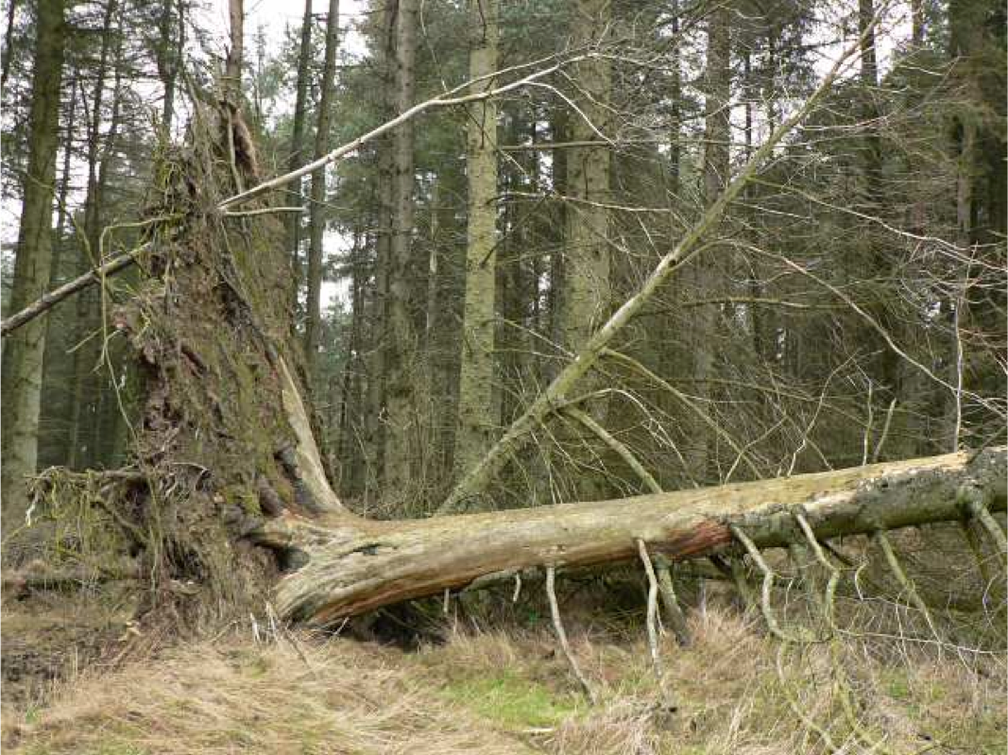

Nombre: _____________________
Cuando cae un árbol
Mientras un árbol joven reciba suficiente agua y luz, crecerá grande y alto. Pero, ¿qué pasa si un árbol joven comienza a crecer en un bosque oscuro lleno de árboles adultos? Sin la luz del sol, no hay manera de que un árbol joven pueda crecer lo suficientemente rápido como para alcanzar el tamaño adulto.
Recuerda que un árbol adulto tiene muchas ramas y hojas. Son excelentes para captar la luz del sol. Pero durante una tormenta, todas esas ramas y hojas pueden ser algo malo. A veces, si el viento sopla con suficiente fuerza, las ramas y las hojas atrapan el viento. Esto puede derribar el árbol.
¿Alguna vez has visto un árbol derribado después de una tormenta?
Plant Adaptations

Slide 2
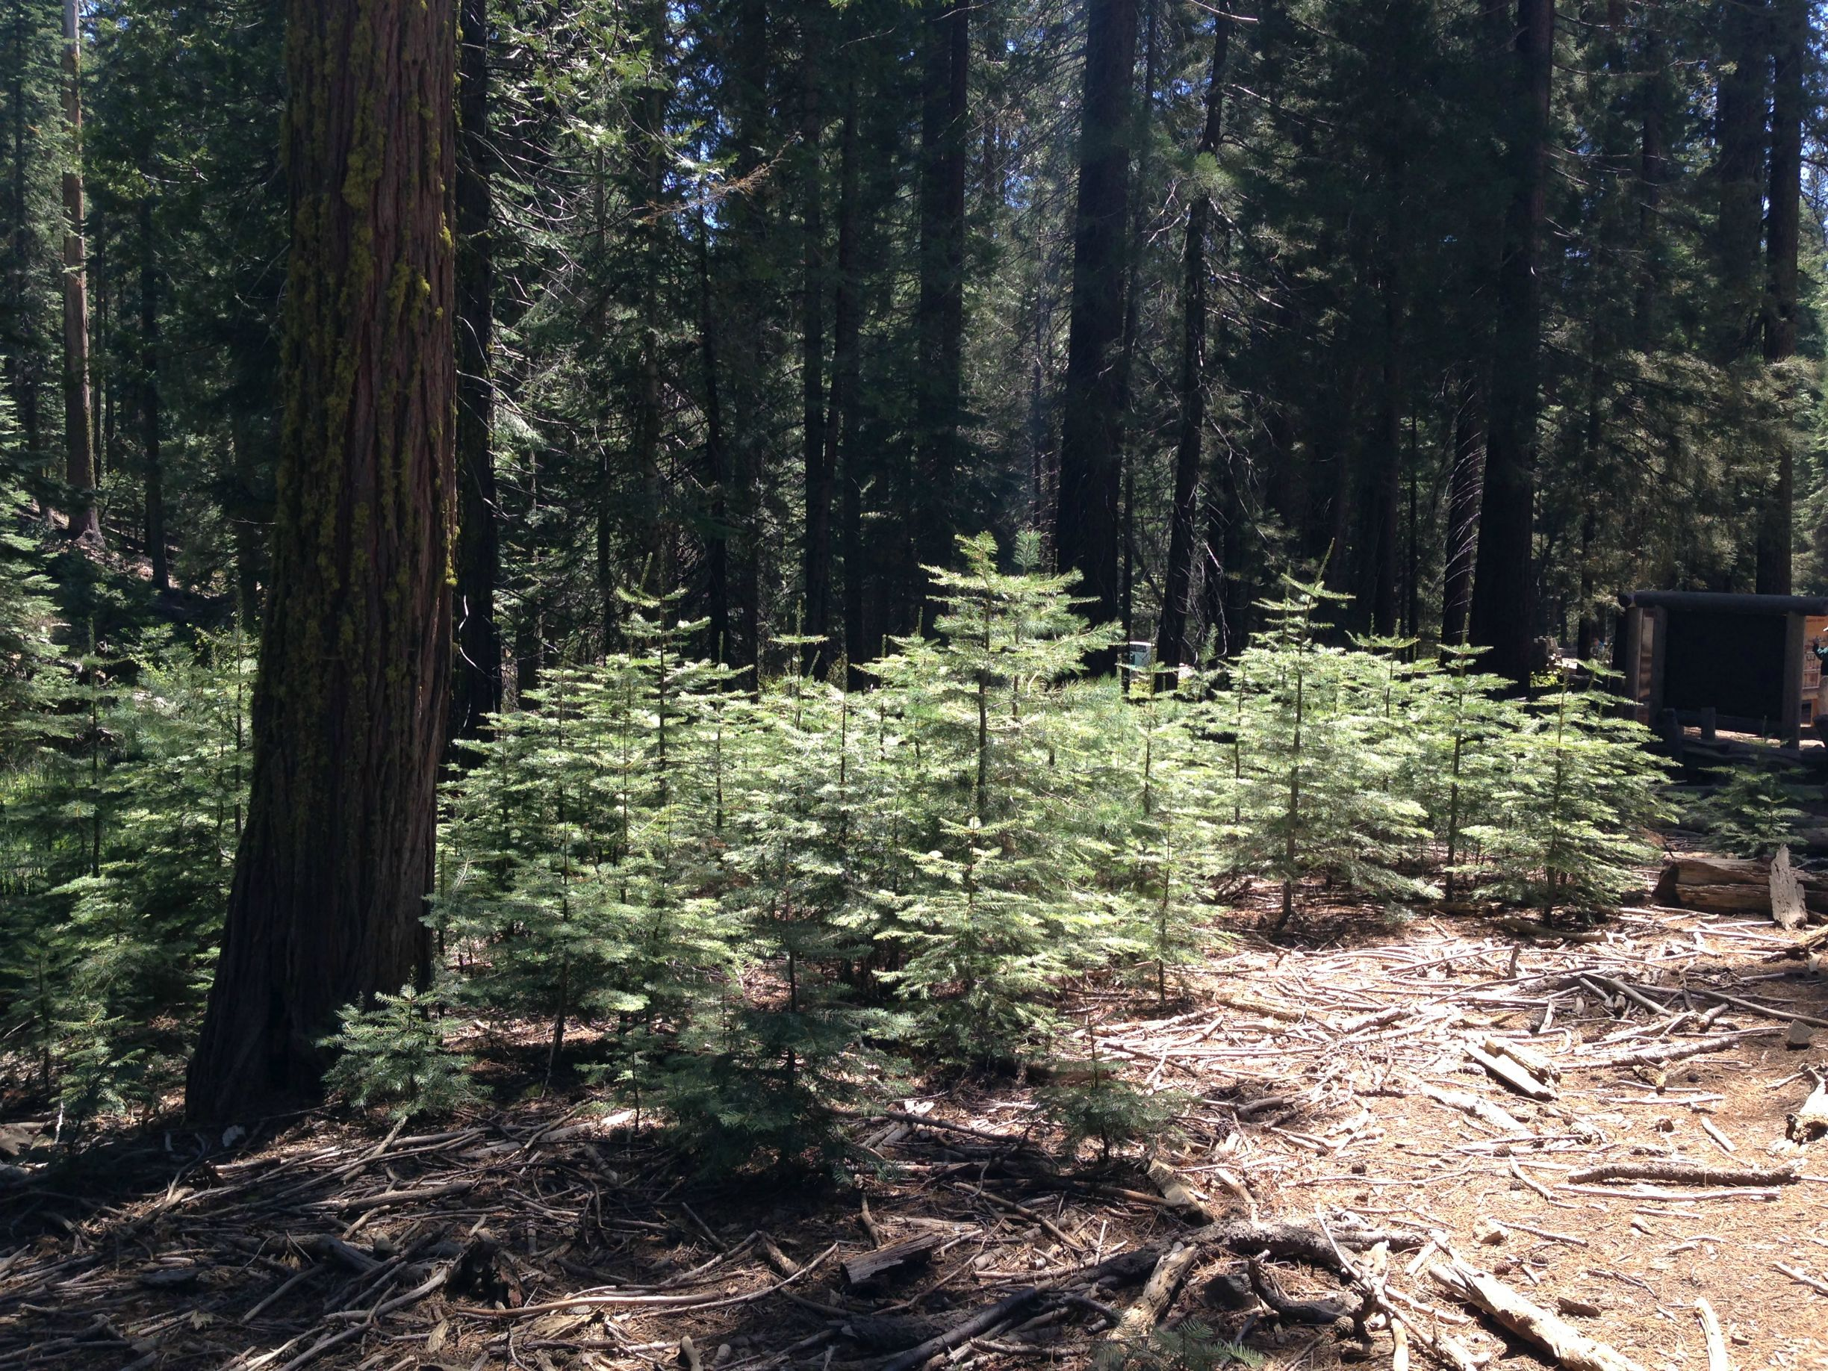
Pero eso puede ayudar a los árboles jóvenes que están cerca. Ahora hay áreas en el suelo del bosque a las que llega la luz solar. Esto le da la oportunidad a los árboles jóvenes de crecer. Crecerán más rápidamente que nunca, a veces duplicando o incluso triplicando su altura en un año. Se apresuran a crecer para llenar rápidamente el espacio antes que sus vecinos. ¡Literalmente están compitiendo por el Sol!
¿Qué edad crees que tienen estos árboles bebés? La mayoría de los árboles jóvenes que ves en un bosque pueden ser más viejos de lo que crees. Los árboles bebés pueden permanecer pequeños durante varios años y crecer muy lentamente si no tienen luz. ¡Es como si estuvieran esperando a que se cayera un árbol adulto!
Plant Adaptations

